Slide 1

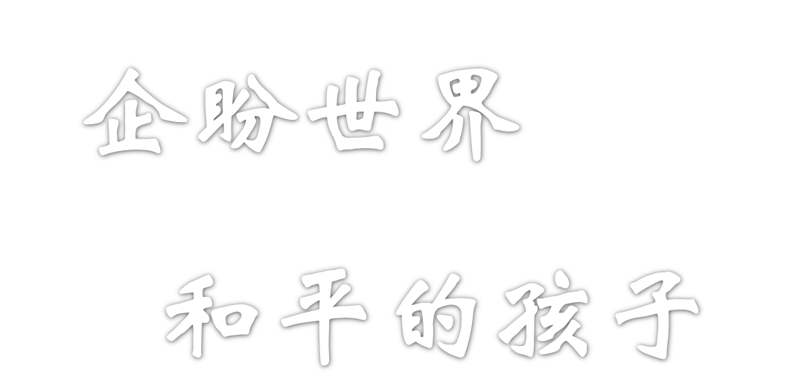

PPT模板下载：www.1ppt.com/moban/ 行业PPT模板：www.1ppt.com/hangye/
节日PPT模板：www.1ppt.com/jieri/ PPT素材下载：www.1ppt.com/sucai/
PPT背景图片：www.1ppt.com/beijing/ PPT图表下载：www.1ppt.com/tubiao/
优秀PPT下载：www.1ppt.com/xiazai/ PPT教程： www.1ppt.com/powerpoint/
Word教程： www.1ppt.com/word/ Excel教程：www.1ppt.com/excel/
资料下载：www.1ppt.com/ziliao/ PPT课件下载：www.1ppt.com/kejian/
范文下载：www.1ppt.com/fanwen/ 试卷下载：www.1ppt.com/shiti/
教案下载：www.1ppt.com/jiaoan/

Slide 2
默读课文的5—6自然段，思考：
1、从哪里可看出雷棣一下子长大了？
2、爸爸牺牲之前，雷棣是一个怎样的孩子？爸爸牺牲之后，又发生了什么转变？
之前：淘气
之后：关心体贴妈妈——关心国际政治——发愤读 书学习——谢绝别人帮忙

Slide 3
※关心体贴妈妈
※关心国际政治
※发愤读书学习
※谢绝别人帮助

Slide 4
谢绝别人帮助：
1、爸爸的话——“没有人总会让着你的，一定要靠自己的力量获得成功。”
返回

Slide 5
“我和妈妈没做什么，我们不能凭着爸爸的名义享受照顾。”
“我要像爸爸那样，做一名出色的外交官。我会去哥本哈根，但我要凭自己的努力去。”
返回

Slide 6
企盼：
非常急切地盼望，比“盼望”表达的程度要深。加强了表达的语气，从中可以看出雷棣对世界和平的迫切向往和急切的心情，更能打动读者。

Slide 7
雷棣正在成长，一个企盼为世界和平作贡献的孩子正在奋发努力。雷棣希望自己长大以后像爸爸那样优秀，像妈妈那样坚强。他说：“我一定要去完成爸爸未竟的事业。”

Slide 8
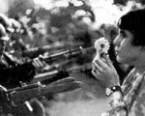
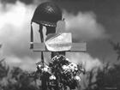



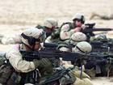



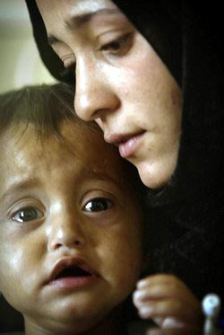
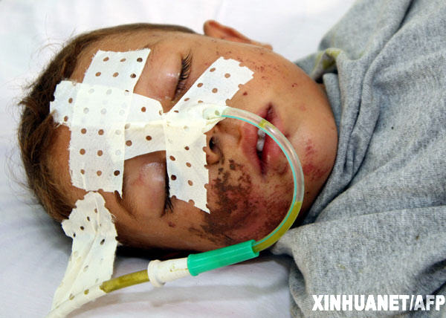
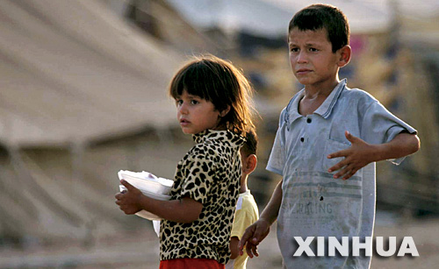
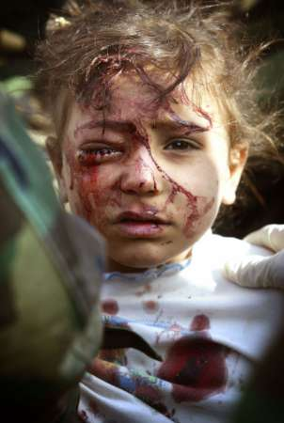
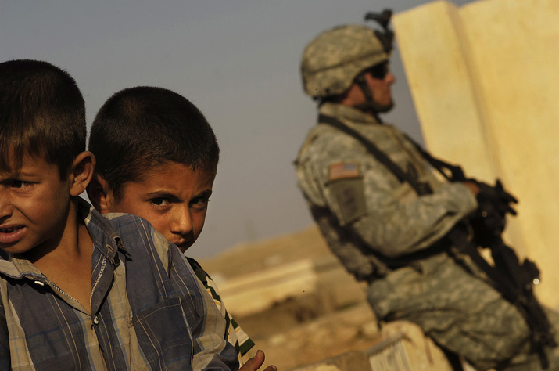
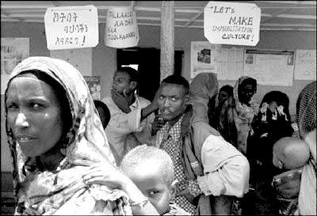
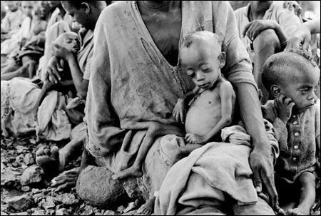

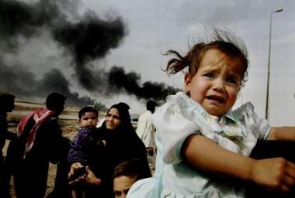

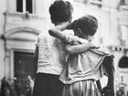
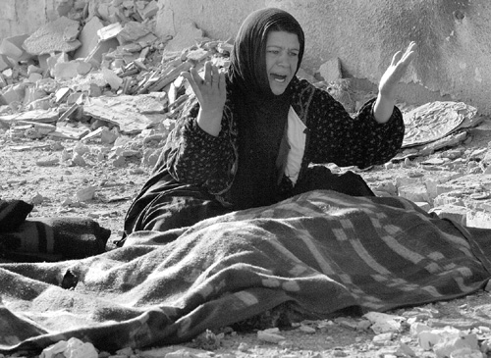
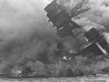
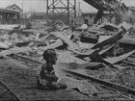
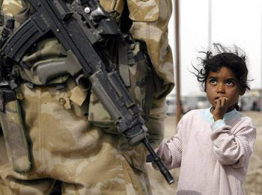
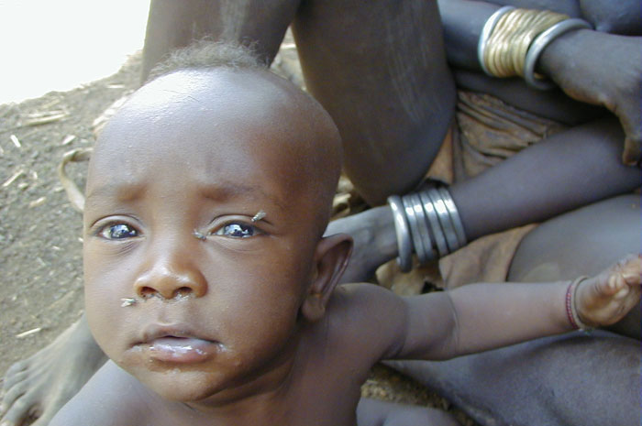

Slide 9


我们期待战火消失在世界的每一个角落,我们渴求各国小朋友能够携手将来，共抱“和平与幸福”。请你给远方战火中的伙伴们写写心里话，送上最诚挚的祝福！
祝 福

